Slide 1
Biologi 2
Skelett

Slide 2
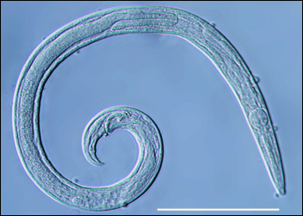
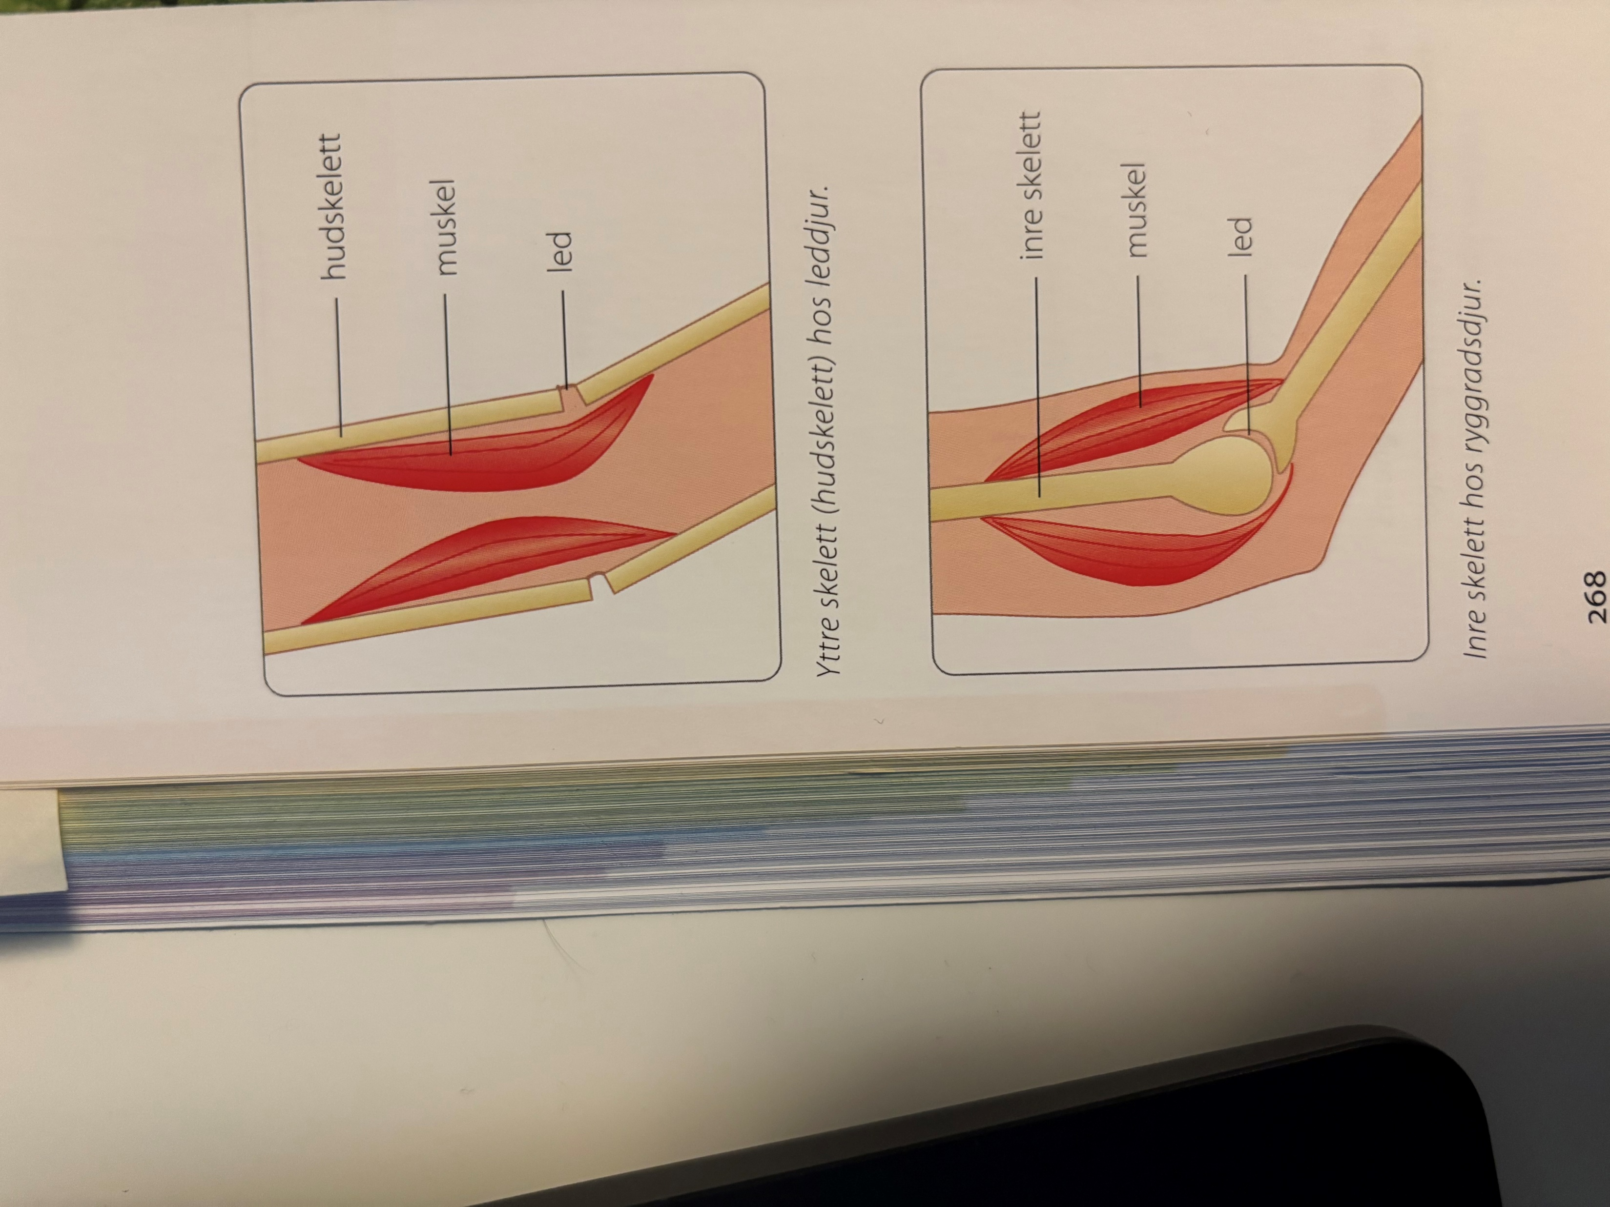
Skelett
En del av kroppens ”rörelseapparat”
Andra delen är muskler
Tre typer:
Hydrostatiska skelett (vätskeskelett)
t.ex. maneter
Yttre skelett (hudskelett)
t.ex. leddjur
Inre skelett
t.ex. ryggradsdjur

Slide 3
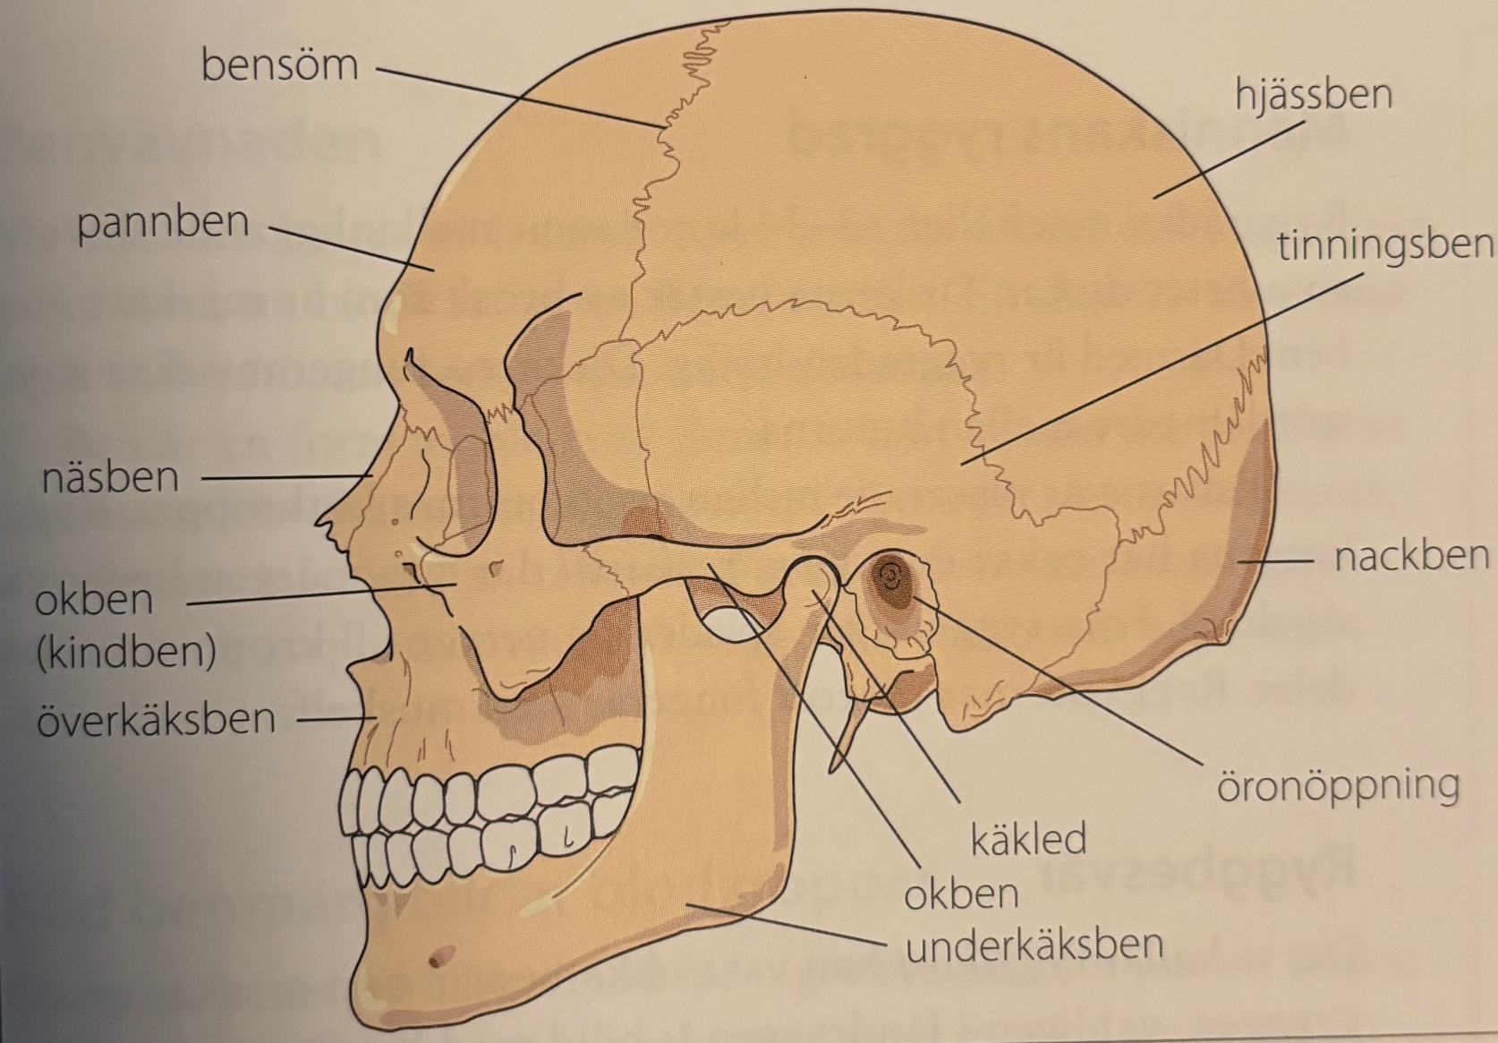
Inre skelett
Människans skelett består av drygt 200 olika ben
De ger kroppen stadga
De utgör en stomme som musklerna fäster vid
Skyddar ömtåliga organ

Slide 4
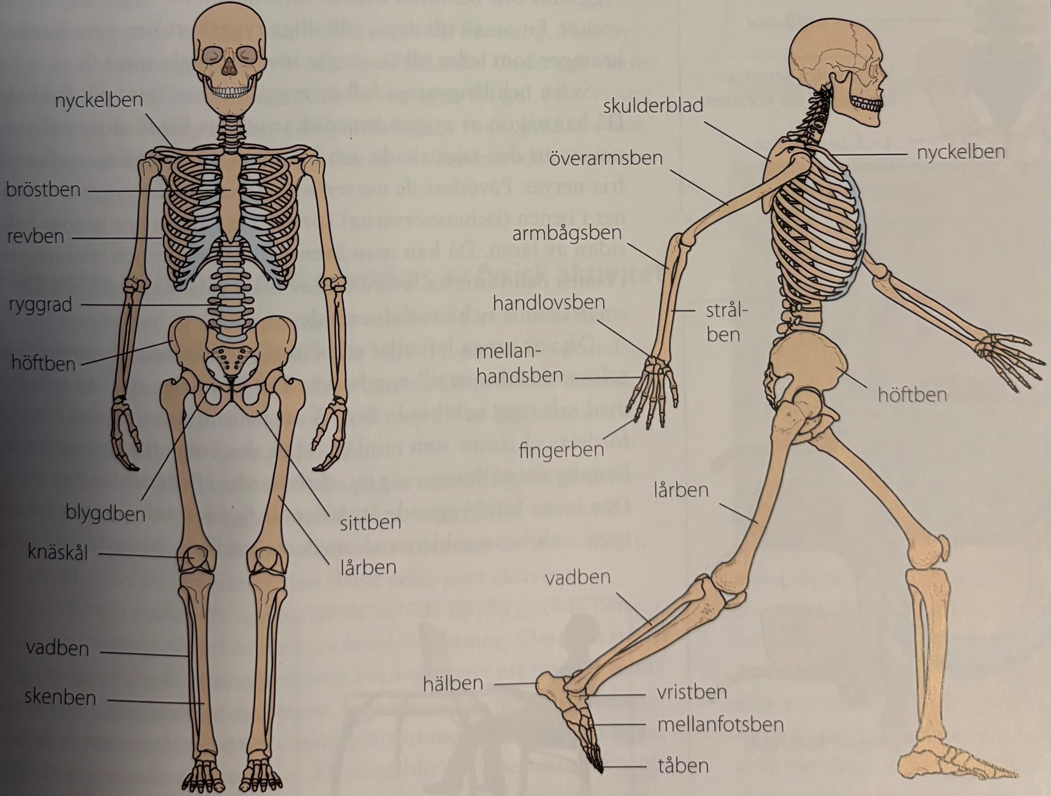

Slide 5
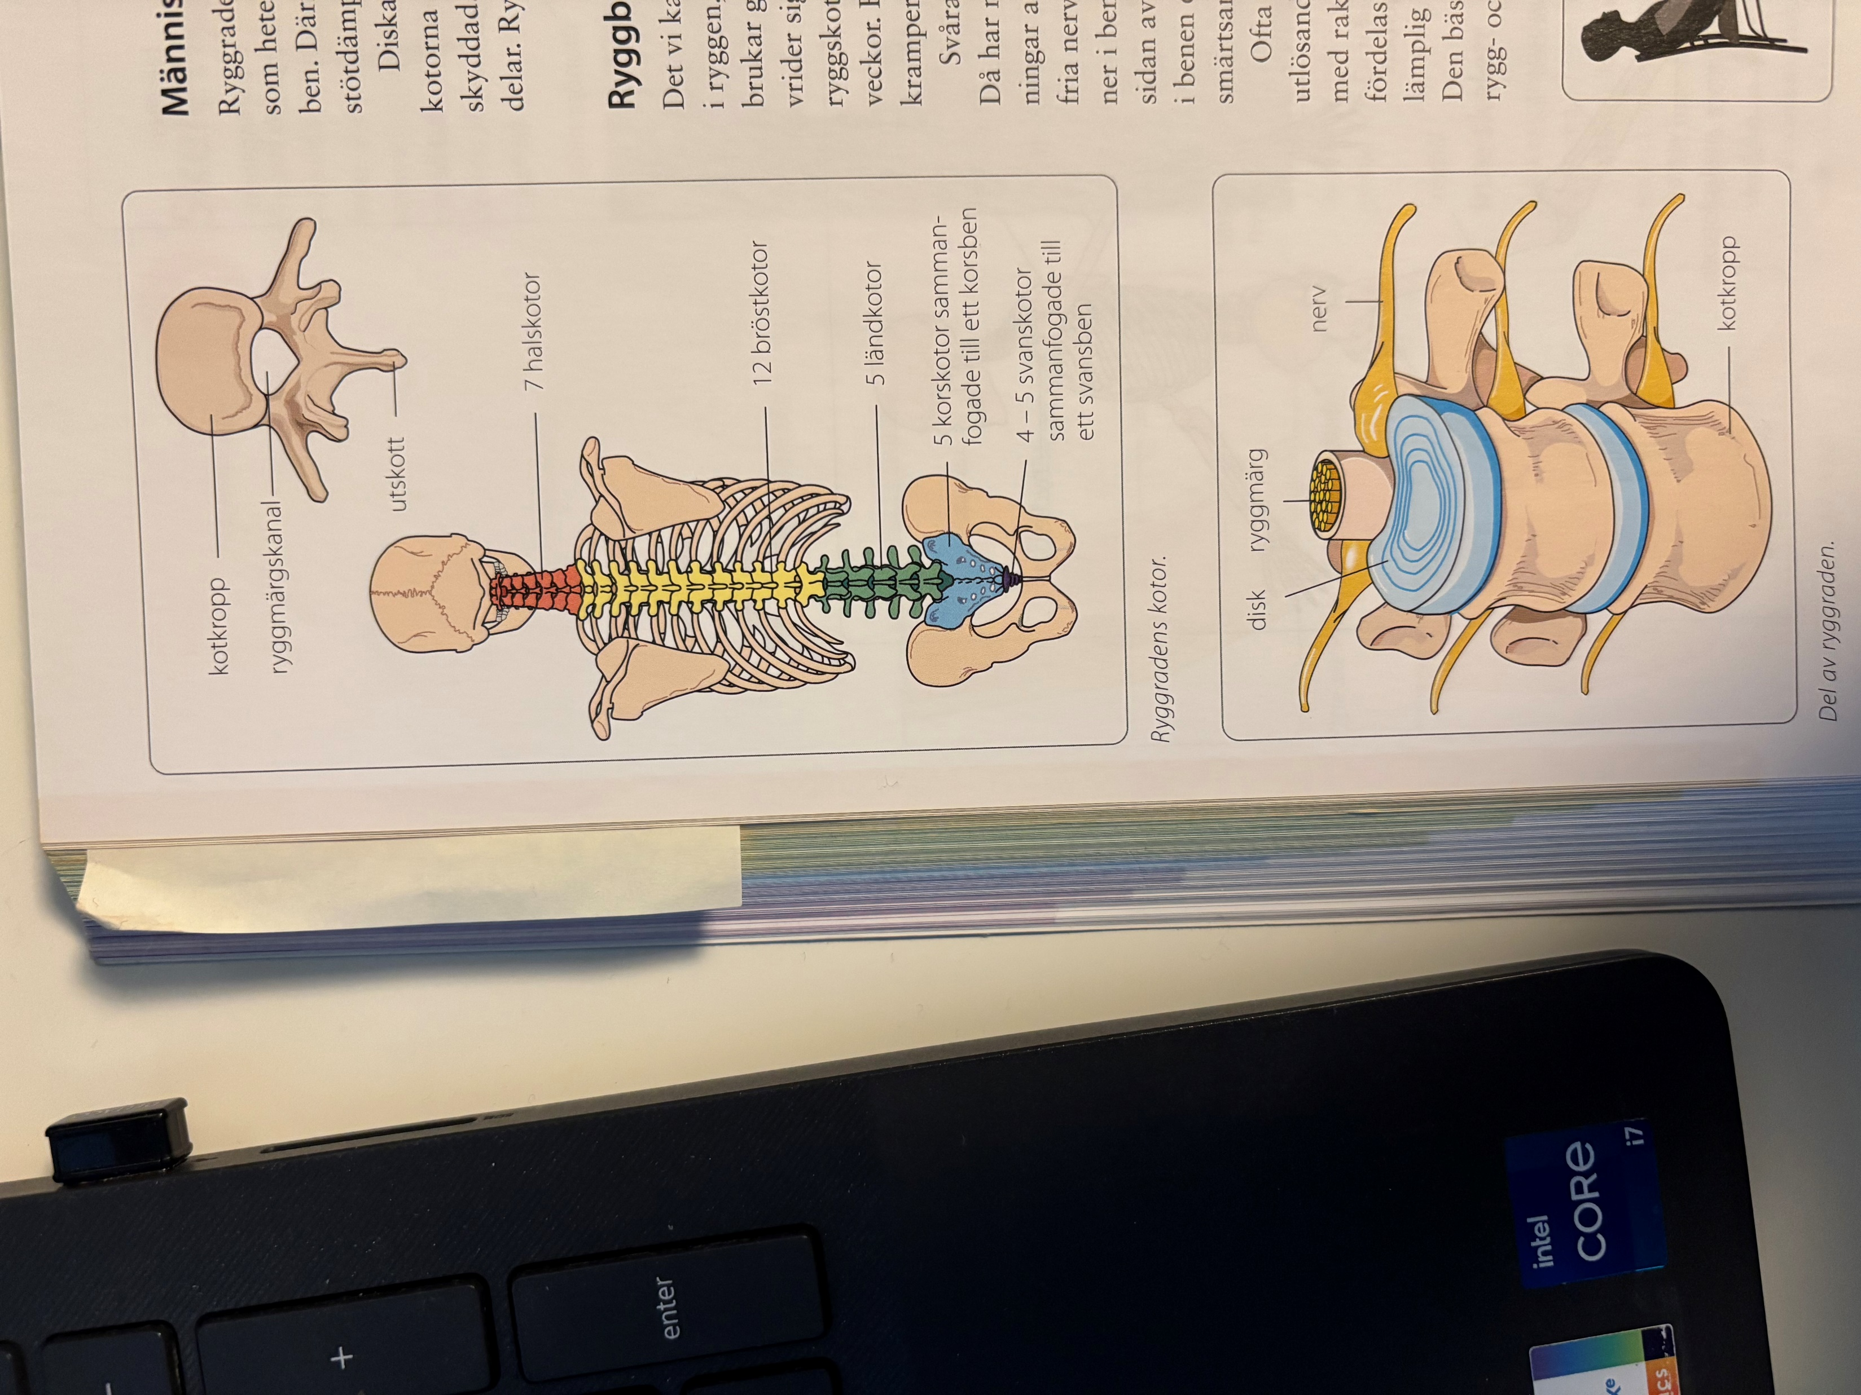
Ryggrad
Ryggraden innehåller 33-34 kotor samt mellanliggande skivor som heter diskar
Diskarna består av brosk som är mjukare än ben
Böjlig ryggraden
Stötdämpare mellan kotorna
Ryggmärgskanal skyddar ryggmärgen
Utskott fungerar som muskelfästen

Slide 7
Ryggskott
Ryggskott kan vara olika besvär som orsakar smärta i ryggen
Vanligen i ländryggen
Tillfälliga ryggskott
Besvären försvinner efter några dagar eller veckor
Kan orsakas av muskelkramper som leder till låsningar mellan ryggkotor
Långvariga ryggskott kan bero på diskbråck
En disk har skadats och klämde på ryggmärgen eller fria nerver
Påverkas ischiasnerverna (nerverna från ryggmärgen ner till benen) sprider värken ner genom baksidan av låren
Tänk ergonomisk!

Slide 8
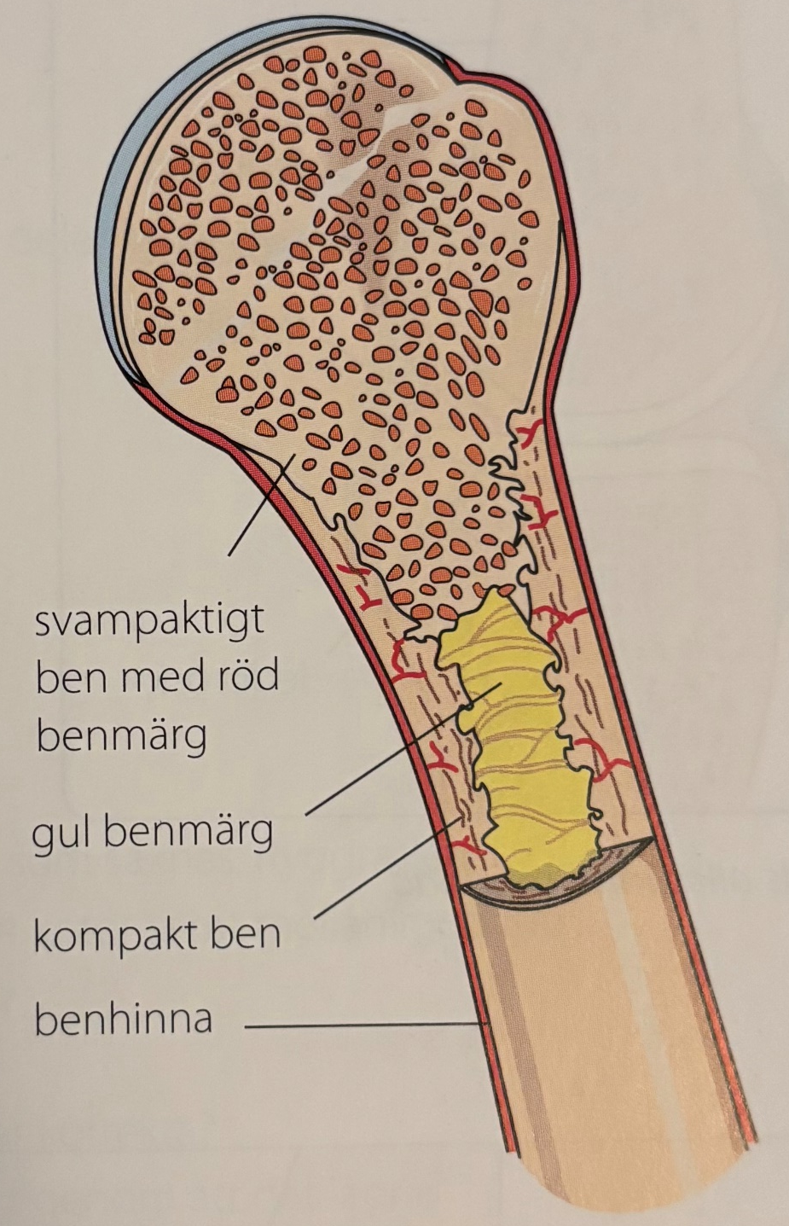
Benvävnaden
Skelettbenen består av levande celler
Cellerna får näring och syrgas från ett nätverk blodkärl inne i vävnaden
Blodkärl förgrenar sig från benhinnan
Ben är en form av bindväv
Benet är hårt genom att det lagras kalciumsalter i grundsubstansen
Materialet mellan cellerna

Slide 9
Ben uppbyggnad
Innanför benhinnan finns ett skal av kompakt ben
Kompakt ben övergår till poröst svampaktigt ben
I större ben finns en större hålighet som är fylld med fettrik gul benmärg
Blodkropparna bildas i den röda benmärg
Notes:
Hos nyfödda är all benmärg röd och blodkroppsbildande
Under uppväxten omvandlas huvuddelen av den röda benmärgen till gul
Hos vuxna återstår röd benmärg endast i de platta benen (t.ex. kraniets ben, revbenen och höftbenen) samt i ändarna av lårbenen och överarmsbenen.

Slide 10
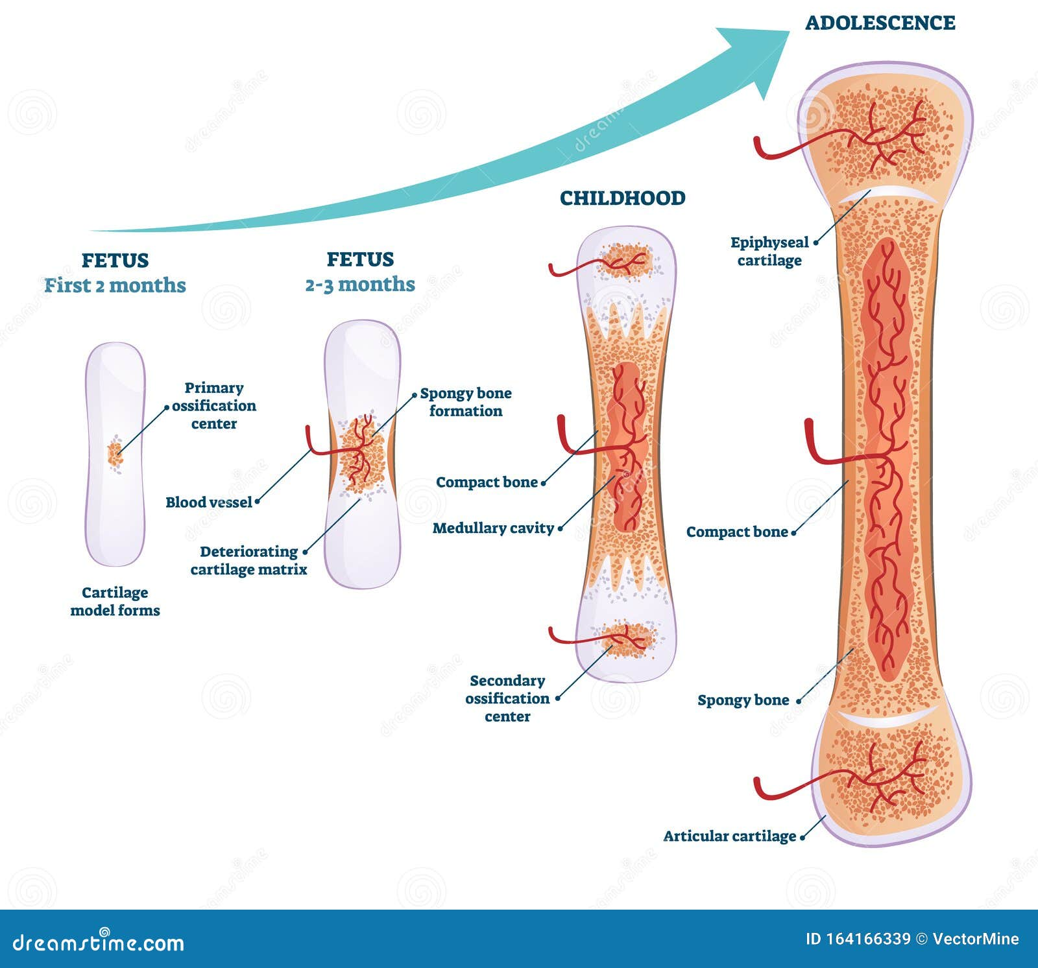
Brosk till ben
Under fostertiden är skelett mjukt och består av brosk
Brosket blir hårdare genom att grundsubstansen lagrar mer kalciumsalter
Omvandling avslutar inte helt förrän vid ca 20-års ålder

Slide 11
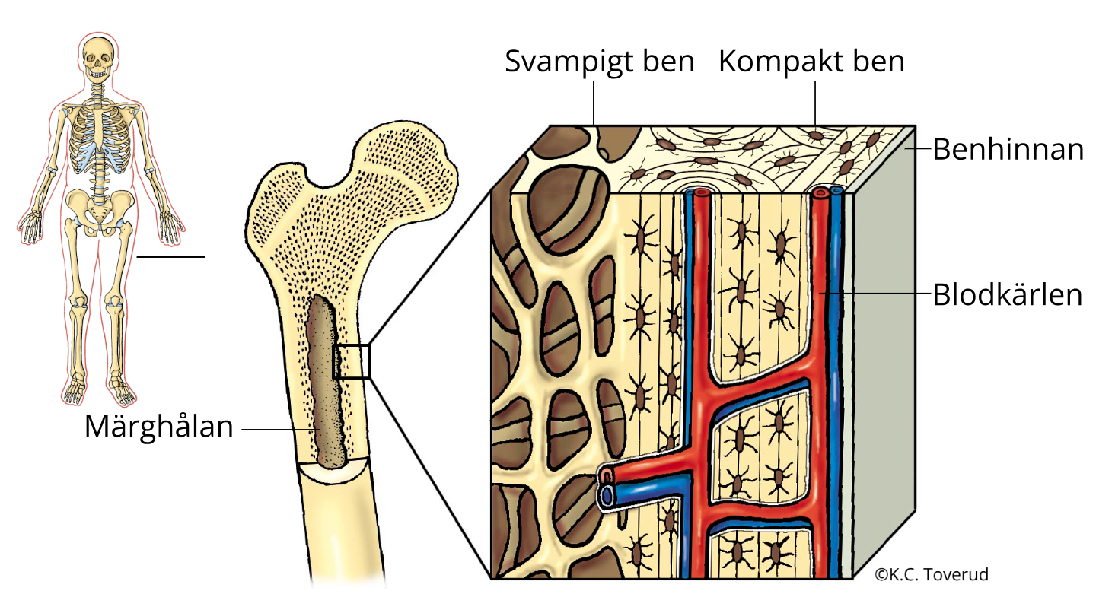
Förnyelse av benvävnaden
Skelett innehåller vissa celler som bryter ner ben och andra celler som tillverkar ny benvävnad
Normalt råder en jämvikt mellan dem
Jämvikten påverkas av fysiskt ansträngning
Ökad muskelmassa leder till att skelett blir grövre så att den kan tåla den ökad belastning
Inaktivitet har motsatt effekt

Slide 12
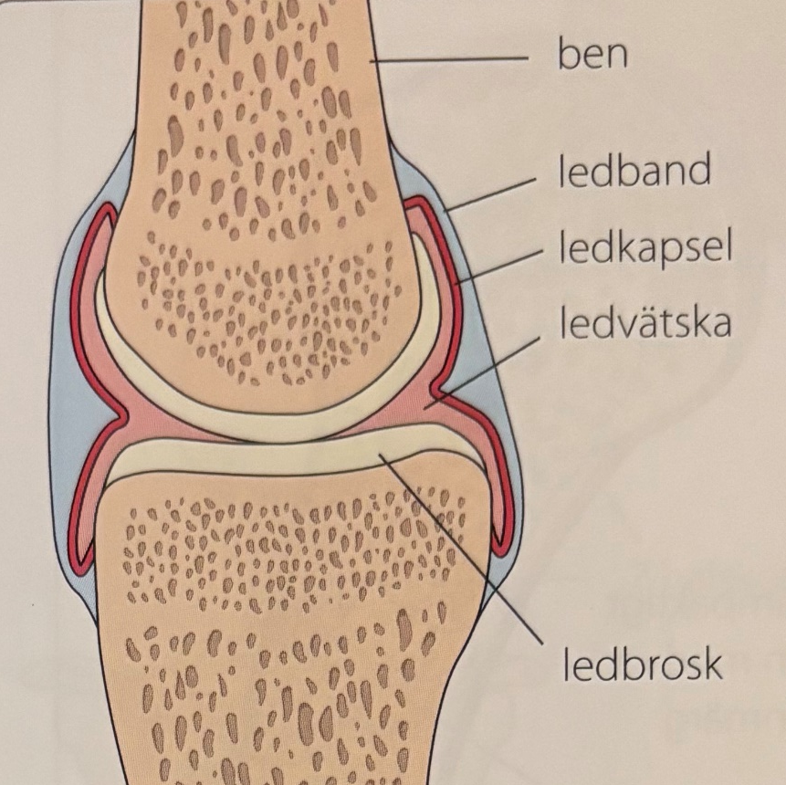
Leder
Där benändar möts finns leder
Leder gör så att benen är rörliga mot varandra
Glatt ledbrosk minskar friktionen
leden är omsluten av en ledkapsel som är en fortsättning av benhinnan
Leden smörjs ständigt av ledvätska
Ledkapsel kan förstärkas av ledband, eller ligament

Slide 13

Notes:
Passformen i knäleden mellan benen är dålig
Finns två c-formade broskskivor, så kallade menisker som fyller ut utrymmet

Slide 14
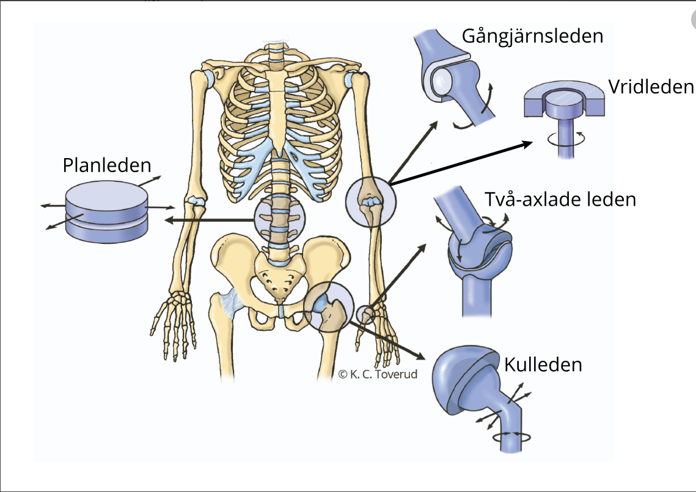
Notes:
Finns 5 olika typer av leder

Slide 15
